Slide 1
Ngrok的安装及使用
尹晓涵
1342235617@qq.com

Slide 2
前言
微信公众号开发的时候，需要接入一个外网的IP地址，由于我们在自己的电脑上需要开发，测试很不方便，不可能每次都把代码上传到服务器，测试一次。
这个时候我们就需要Ngrok
简单来说，就是通过ngrok建立一个隧道，你在外网也也可以访问自己的电脑，通常我们是自己的电脑访问外网，这就是所谓的反向代理。

Slide 3
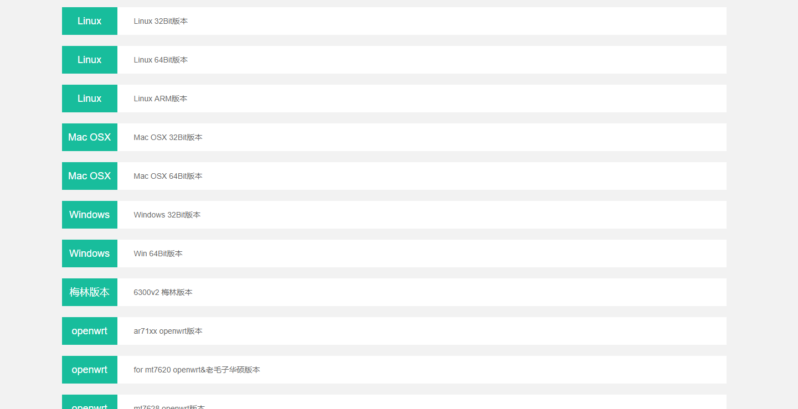
下载（国内版本）
地址：http://www.ngrok.cc/
选择相应的版本下载即可

Slide 4
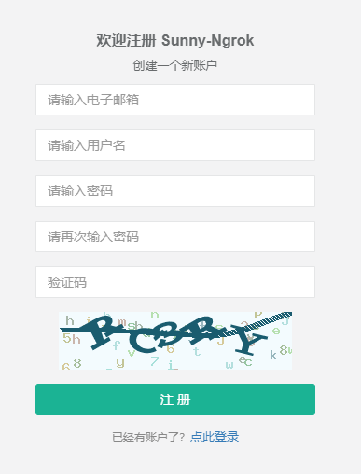
注册一个id
注册地址：http://www.ngrok.cc/login

Slide 5
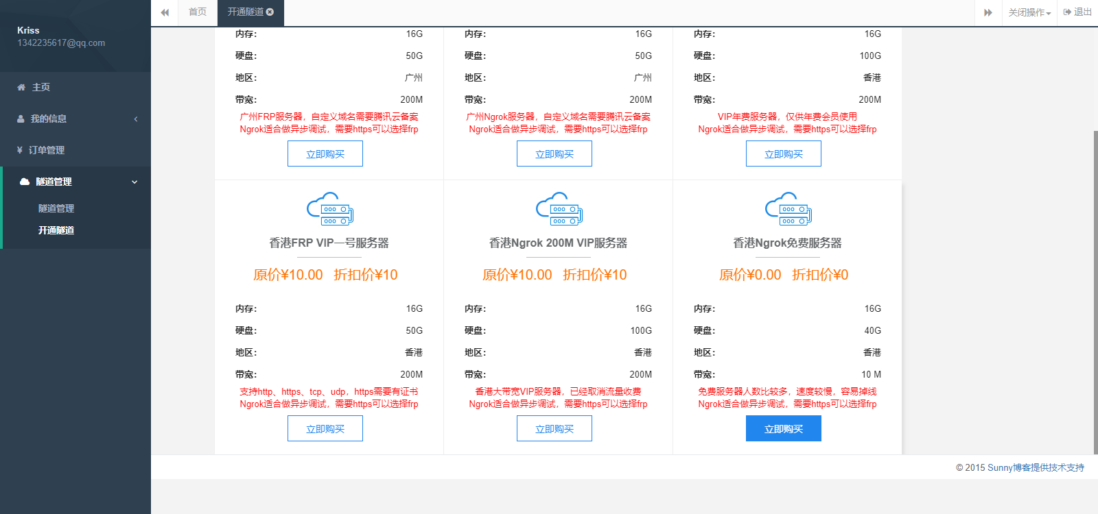
添加隧道
注册成功之后登陆，点击隧道管理，开通隧道（选择最后一个免费的）

Slide 6
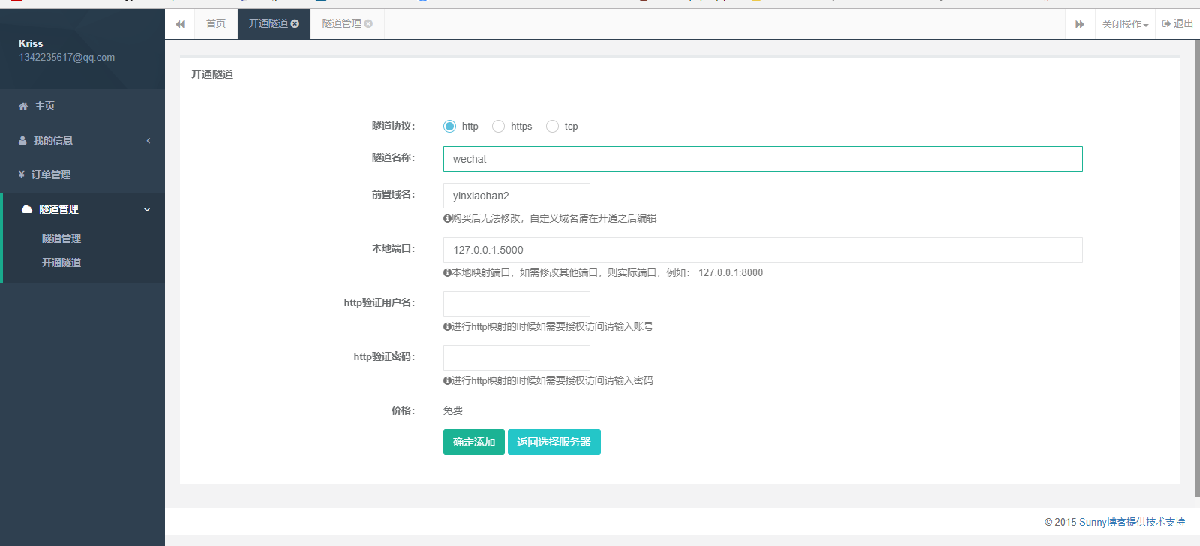
设置隧道并添加

Slide 7
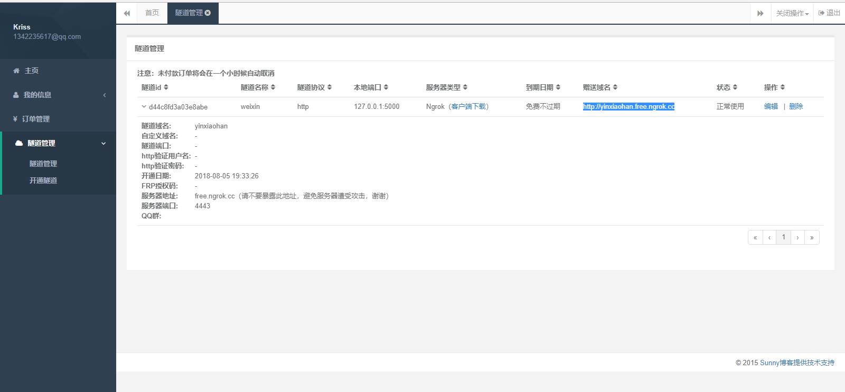
得到URL

Slide 8
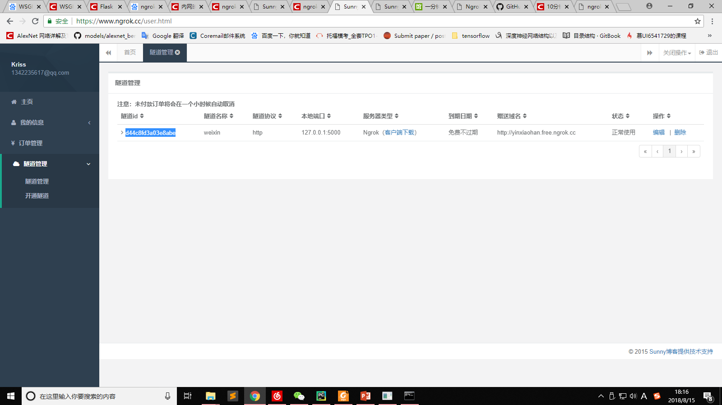
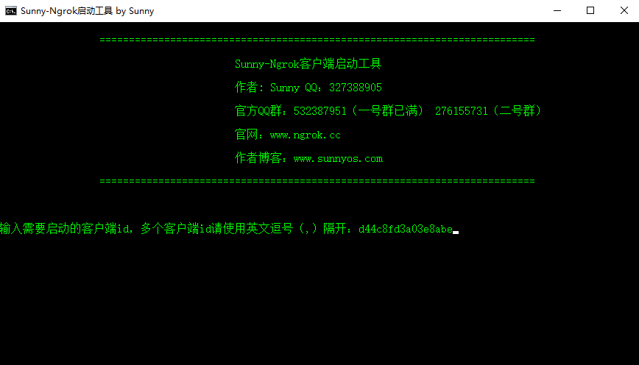
然后启动下载的ngrok客户端 直接运行脚本Sunny-Ngrok启动工具.bat 将隧道id填写上，回车

Slide 9
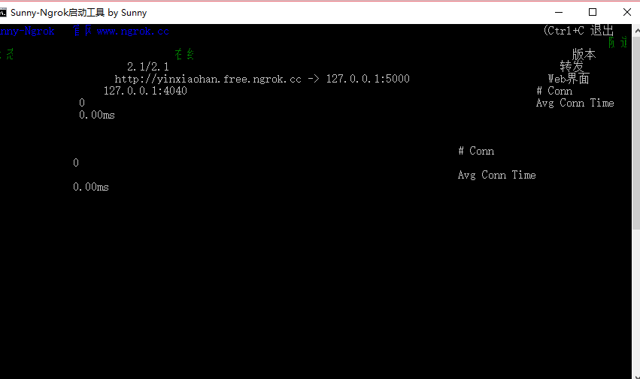
启动成功

Slide 10
Thank you!

